Slide 1
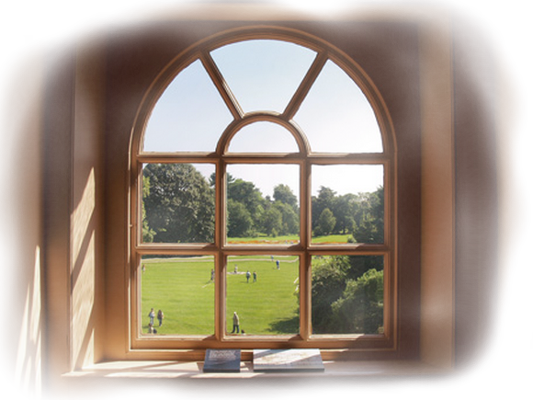
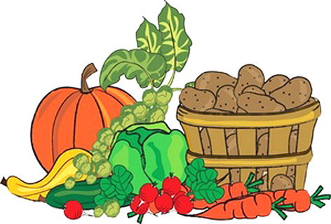
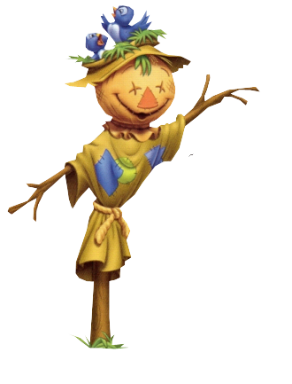
Презентация проекта
«Огород на окошке»
Презентацию подготовила
Воспитатель
Алимова Резеда Нурулловна
ОВОЩИ

Slide 2
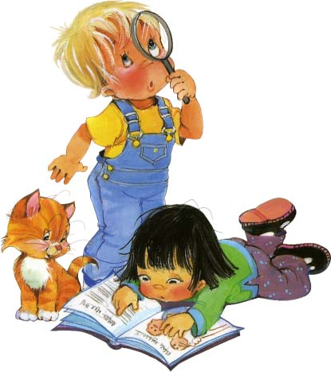
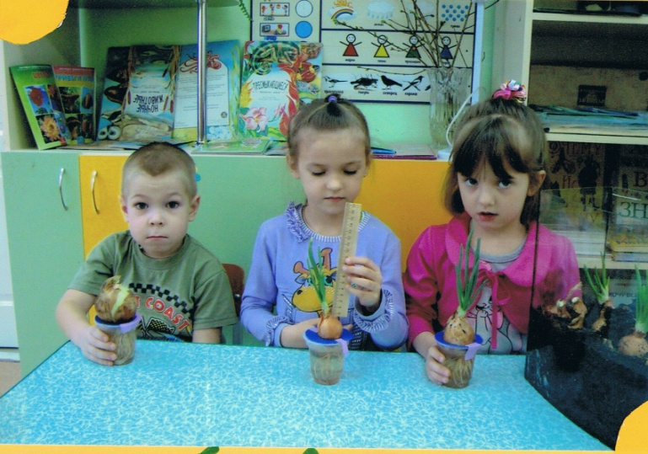
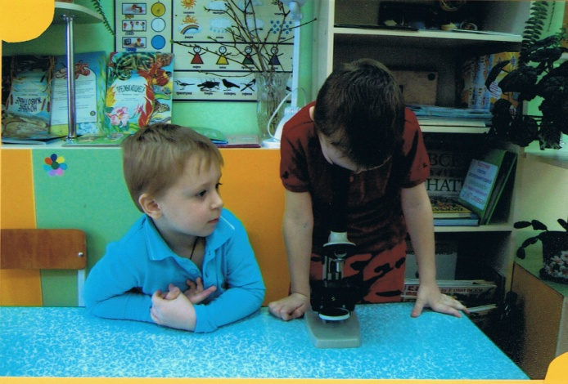
Цель:
Формирование у детей интереса к опытнической и исследовательской деятельности по выращиванию культурных растений в комнатных условиях.

Slide 3
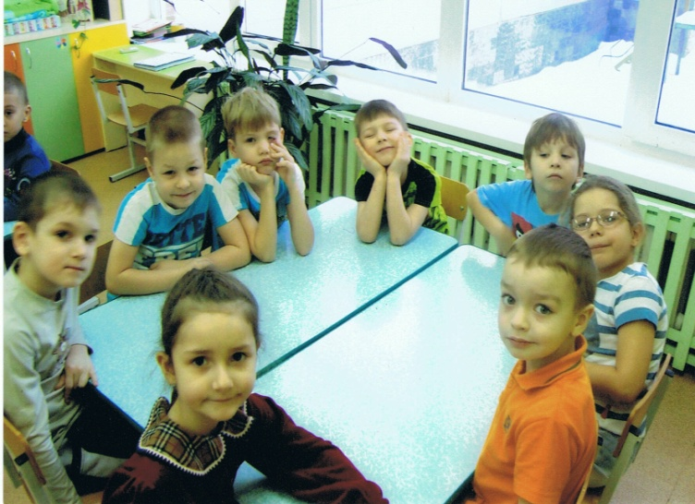
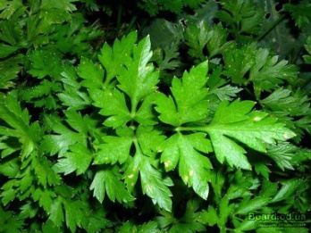
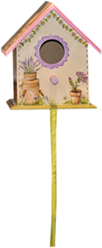
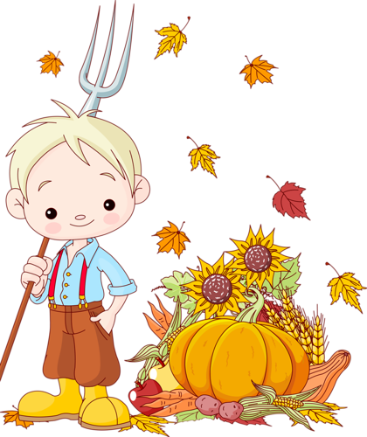
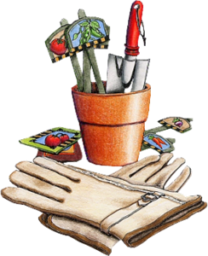
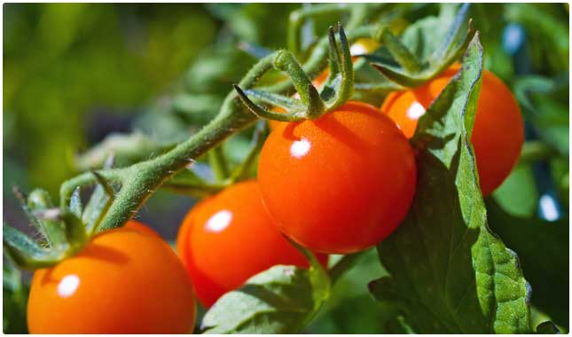
1 этап - подготовительный
1. Беседы с детьми (выявление знаний детей о растениях).
2. Сбор художественной литературы: стихи, загадки, пословицы, поговорки,
рассказы, сказки про овощи, экологические сказки.
3. Приобретение необходимого оборудования (контейнеры, земля, удобрения, семена).
4. Разбивка огорода на подоконнике.
5. Изготовление табличек - указателей с названиями растений.
ПЕТРУШКА
ПОМИДОРЫ

